Slide 1
PSY117
Statistická analýza dat v psychologii
Přednáška 6 - 2017
Vztahy mezi dvěma proměnnými II
Statistická predikce - lineární regrese
The only useful action for a statistician is to make predictions, and thus to provide basis for action.
William Edwards Deming

Slide 2
Statistická predikce
Jaký výsledek v inteligenčním testu lze nejspíše očekávat od náhodně přišedšího, víme-li, že test má přibližně normální rozložení s průměrem 100 a směrodatnou odchylkou 15 ?
Jaká informace by nám pomohla zpřesnit náš odhad?
  délka vlasů: l = 31 cm
  vzdělání: vysokoškolské
  výsledek v testu paměti: z = 1,6
  výsledek v jiném inteligenčním testu: IQ = 108
Statistická predikce je předpovídání (kvalifikované odhadování) nejpravděpodobnější hodnoty proměnné z údajů, které již známe, a to pomocí modelu vztahu mezi predikovanou proměnnou a jejími koreláty.
AJ: statistical prediction, estimate, predicted value

Slide 3
Dvě základní otázky predikce
Jakou hodnotu predikovat?
  Stanovení modelu
    výběr z mnoha „šablon“
    stanovení parametrů modelu
  Použití modelu k predikci
S jakou přesností predikujeme?
  Chyby ve volbě modelu
  Chyby ve stanovení parametrů modelu
  Chyby implikované modelem

Slide 4
1. Stanovení modelu

Slide 5
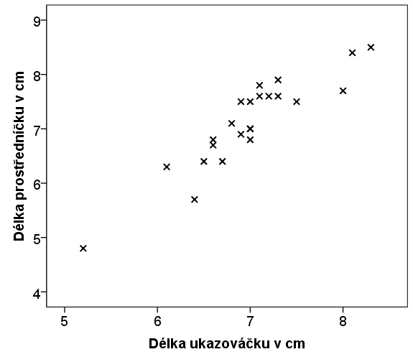
Predikce délky prostředníčku z ukazováčku

Slide 6
K predikci je třeba funkce
fce = jak ze známé hodnoty X vypočítat tu neznámou Y : Y = f (X )
  různé fce: - stanovené výčtem
        - trigonometrické, exponenciální a logaritmické ...
      - polynomické: lineární: Y = bX +a (rovná čára … Pearsonova r)
        kvadratické: Y = cX ²+bX +a (jedna zatáčka)
Ve statistice...
tuto funkci odhadujeme (modelujeme)
  Jak dobře dokážeme vyjádřit (=predikovat) Y pomocí X a funkce f ?
říkáme výsledku výpočtu odhad (Y ’) a stanovení té funkce říkáme regrese
regrese Y na X : Y = Y ’ + e = f (X ) + e ,kde e = Y –Y ’
  e je reziduální hodnota (reziduum), Y je závislá p., X je prediktor (nezáv.)
  e představuje všechny ostatní zdroje variability vyjma X
AJ: function, polynomial, linear, quadratic, estimation, modelling, estimate n., regression, residual n., predictor, sources of variability(variance), dependent and independent variable

Slide 7
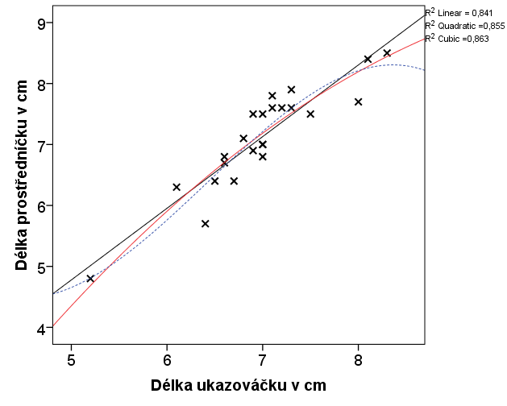

Slide 8
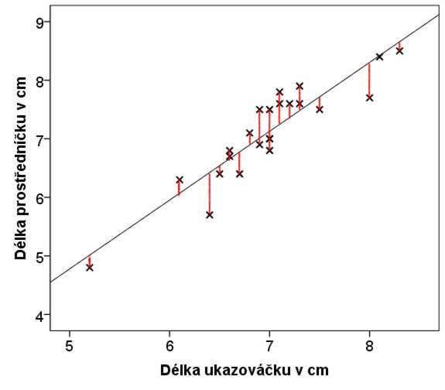
Lineární regrese I. – odhad přímou úměrou
Je-li Pearsonova korelace dobrým popisem vztahu mezi dvěma proměnnými, lze popsat vztah mezi nimi lineární funkcí
Y ’ = a +bX
  b ... směrnice
  a ... průsečík
(Y’ – m_{y})= b(X – m_{x} )
Y = Y’ + e = a + bX + e
Nejlepší přímka?
AJ: slope, intercept, least squares (estimation), regression coefficents (a,b)

Slide 9
Stanovení parametrů modelu

Slide 11
Jak stanovit „nejlepší přímku“?
Více možných kritérií
Kritérium nejmenších čtverců
  Snažíme se minimalizovat sumu čtverců reziduí

Slide 13
Řešení metodou nejmenších čtverců
Y ’ = a +bX :odhad metodou nejmenších čtverců
b = r_{xy}(s_{y}/s_{x})
a = m_{y} – bm_{x}
Jsou-li X a Y vyjádřeny v z-skórech, pak b = r_{xy}
Přímka prochází m_{x} a m_{y}
Průměr Y a Y’ je stejný
Součet reziduí je nulový, součet reziduí umocněných na druhou nejmenší možný

Slide 14
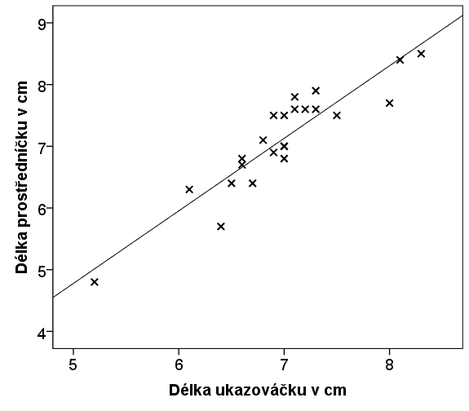
m_{P}=7,109
s_{P}=0,843
m_{U}=6,983
s_{U}=0,658
r_{PU}=0,917
P’ = 1,176U – 1,100
(P’ – 7,109) = 1,176(U – 6,983)

Slide 15
Použití modelu

Slide 16
Predikované hodnoty
U | P | P'
6,5 | 6,4 | 6,5413
7 | 7 | 7,1291
7,5 | 7,5 | 7,7169
5,2 | 4,8 | 5,0130
6,6 | 6,7 | 6,6589
6,6 | 6,8 | 6,6589
7 | 7 | 7,1291
6,8 | ?

Slide 17
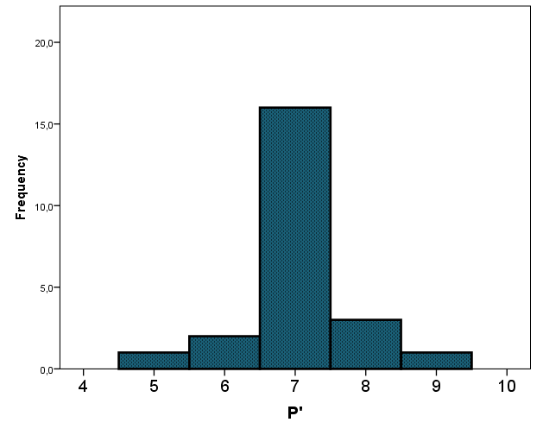
Rozložení predikovaných hodnot
m_{P’}= 7,109 = m_{P}
s_{P’} = 0,773

Slide 18
S jakou přesností predikujeme?

Slide 19
Lineární regrese II. – úspěšnost predikce
Jak dobré jsou takto predikované hodnoty?
Dobré ≈ přesné ≈ s co nejmenšími rezidui
  Odhad metodou nejmenších čtverců
Jak velká jsou rezidua?
U | P | P' | e = (P-P')
6,5 | 6,4 | 6,5413 | -0,1413
7 | 7 | 7,1291 | -0,1291
7,5 | 7,5 | 7,7169 | -0,2169
5,2 | 4,8 | 5,0130 | -0,2130
6,6 | 6,7 | 6,6589 | 0,0411
6,6 | 6,8 | 6,6589 | 0,1411
7 | 7 | 7,1291 | -0,1291

Slide 20
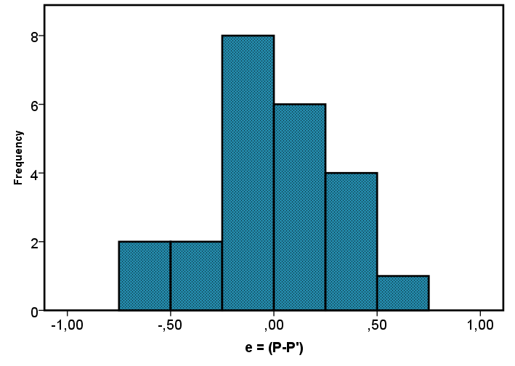
Rozložení reziduí
m_{e}= 0
s_{e} = 0,337

Slide 21
Přesnost predikce
s_{e} vyjadřuje míru chyby při individuální predikci způsobenou nedokonalou těsností lineárního vztahu
  vzhledem k normálnímu rozložení reziduí je pravděpodobnost určitých intervalů reziduí dána kvantily normálního rozložení (standardizovaného s_{e})
  Např. 68% rezidují délky prsteníčků <|0,337| neboli pravděpodobnost, že se při odhadu délky prsteníčku mýlíme o 0,337 a méně je přibližně 68%
Zatím nezohledňujeme nejistotu predikce způsobenou tím, že jsme parametry regresní přímky pouze odhadovali z (malého) vzorku
Také nezohledňujeme to, že chyby odhadu jsou v extrémech X vyšší než okolo průměru X (viz Hendl, s. 285 s chybou)

Slide 22
Rozložení predikovaných hodnot a reziduí
m_{P}=7,109
s_{P}=0,843
m_{P’}= 7,109 = m_{P} m_{e}= 0
s_{P’} = 0,773 s_{e} = 0,337
+

Slide 23
Rozložení predikovaných hodnot a reziduí
m_{P}=7,109
s²_{P}=0,711
m_{P’}= 7,109 = m_{P} m_{e}= 0
s²_{P’} = 0,598 s²_{e} = 0,113
+

Slide 24
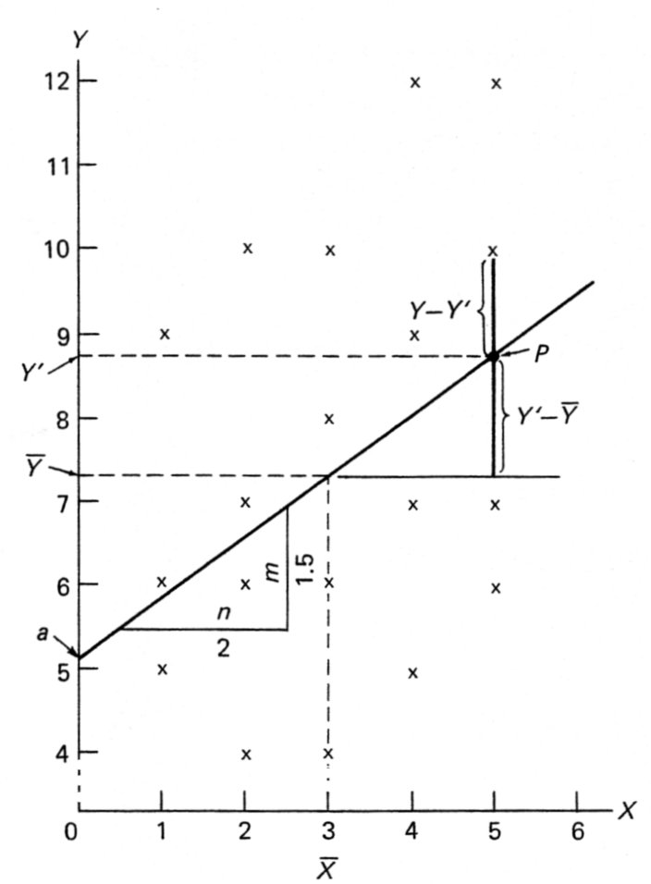
Lineární regrese II. – úspěšnost predikce
s_{y}² = s_{reg}² + s_{res}² (ss_{y}=ss_{res}+ss_{reg})
R² = s_{reg}² / s_{y}² … s_{res}²= s_{y}²(1−R²)
Koeficient determinace (R²)
  Podíl vysvětleného rozptylu
  Je ukazatelem kvality, úspěšnosti regrese
  Vyjadřuje shodu modelu s daty
Pro jednoduchou lin. regr. platí R ² = r ²
AJ: regression and residual variance (sum of squares), explained variance, model fit with the data, coefficient of determination (R square)
Pozn. Zde uvedené vzorce jsou pro s²_{res}. Pro populační parametr,tj. nejlepší odhad z výběrových dat σ²_{res} počítáme ss_{res}/ (n-2).
Notes:
Zde uvedené vzorce jsou pro populační sres. Pro výběrovou sres dělíme (n-2), popř,. korigujeme s2res (n-1)/(n-2) – píše Grimm. Na úrovni SS toto neřešíme.

Slide 25
Chyby při volbě modelu

Slide 26
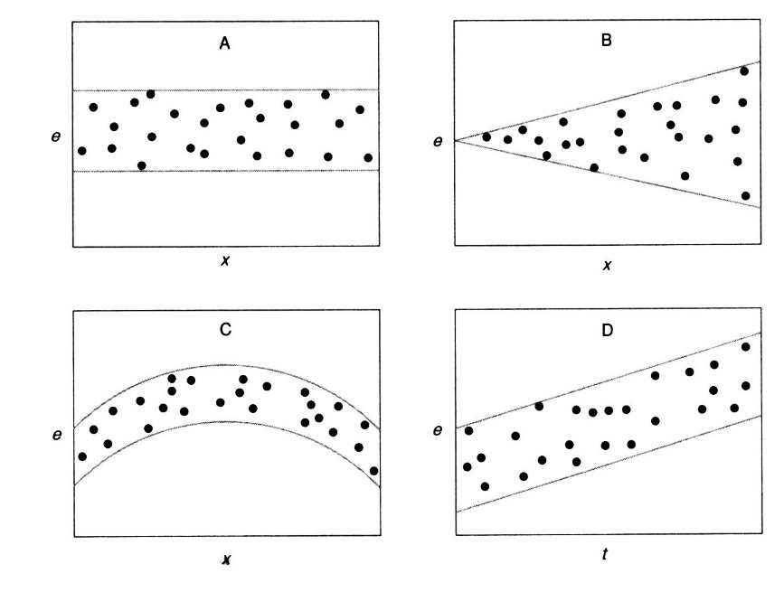
Lineární regrese III. – předpoklady, platnost
Předpoklady oprávněnosti použití lineárně-regresního modelu
jako u Pearsonovy korelace
konceptuální předpoklady:
  vztah je ve skutečnosti lineární
  X je jediným zdrojem Y
rezidua mají normální rozložení
s průměrem 0 a SD=s_{res}
homoskedascita
  =rozptyl reziduí (chyb odhadu)
  se s rostoucím X nemění
Platnost modelu je omezena daty, z nichž byl získán, a teorií.
  Extrapolace, neoprávněná extrapolace (≈jako generalizace nad rámec empirických dat)
  Pozor na odlehlé hodnoty – jako u všech ostatních momentových statistik
AJ: assumptions of the linear regression model, residuals normally distributed, homoscedascity,

Slide 27
Dvě základní otázky predikce
Jakou hodnotu predikovat?
  Stanovení modelu
    výběr z mnoha „šablon“ – lineární regrese
    stanovení parametrů modelu – výpočet hodnot
  Použití modelu k predikci – dosazení do rovnice
S jakou přesností predikujeme?
  Chyby ve volbě modelu – linearita, homoskedascita
  Chyby ve stanovení par. – outlieři, výběrová chyba
  Chyby implikované modelem – chyba odhadu s_{res}

Slide 28
Použití (lineární) regrese
Prozkoumání (lineárního) vztahu mezi proměnnými (místo korelace)
  analyticko-konceptuální využití
  středem zájmu je b
Predikce
  praktické využití
  středem zájmu je odhad a jeho chyba

Slide 29
Predikce Y pro nového jedince
Dosazením do regresní rovnice získáme odhad Y’
Jak přesný?
  Rezidua (=chyby odhadu) mají podle předpokladů LR normální rozložení s m=0 a s=s_{res}
  95% chyb odhadu se tak bude přibližně mezi −2s_{res} a +2s_{res}
Přesněji, jak přesný?
  s_{res} je „průměrná“ chyba. Čím dále je X od průměru, tím jsou chyby větší.
  Parametry regrese (a a b) stanovujeme s chybou. Ta závisí hlavně na N.
  Pak a rozložení chyb je t s N-2 st.v.

Slide 30
Další druhy regrese
Zde je prezentovaná pouze jednoduchá lineární regrese, tj. s jednou závislou a jednou nezávislou proměnnou. Potřeb a možností je více.
mnohočetná (mnohonásobná) lineární regrese
  Y = a +b₁X₁ + b₂X₂ + … + b_{m}X_{m}
  komplikují ji vztahy mezi prediktory
logistická regrese
  pokud je závislá dichotomie, nominální proměnná
  predikuje se tak pravděpodobnost jednotlivých hodnot závislé
Není-li vztah lineární
  snažíme se transformovat proměnné tak, aby byl lineární.
  dělíme vzorek na podskupiny, v nichž vztah za lineární považovat lze
  … opatrně zvážíme, zda se pustit do nelineární regrese
AJ: multiple regression, logistic regression, nonlinear regression

Slide 31
Shrnutí
Pro praktické účely (predikce/odhad) je korelace málo, je třeba uvažovat o funkčním vztahu mezi proměnnými.
Vztah můžeme znát analyticky nebo ho zkoušet modelovat.
Lineární regrese je model lineár. vztahu mezi proměnnými.
Model se vždy liší od skutečných dat
  díky zjednodušení
  díky chybě měření
Míra shody modelu s daty je ukazatelem vhodnosti modelu.
  U lineární regrese R ² – podíl vysvětleného rozptylu
Hendl: kapitoly 7.3 – 7.3.2, 7.3.6, 7.4

